Slide 1
Business Intelligence Bab 3 Strategic Information System for Competitive Advantage
M. Afdal, ST., M.Kom m.afdal@uin-suska.ac.id

Slide 2
Content
01
02
03
Strategic Advantage and Information Technology
Porter’s Value Chain Model
Business Process Re-engineering
Learning Outcome
Dapat menjelaskan peran strategi sistem informasi untuk keunggulan kompetitif

Slide 3
Sistem Informasi Strategis
Sangat sulit menciptakan peluang dibandingkan mengidentifikasi masalah. Untuk mencari peluang, diperlukan pengorganisasian yang intens
jumlah visi dan kreativitas untuk mengidentifikasi dan meraih peluang. Sistem informasi yang mendukung atau mengubah strategi perusahaan disebut Sistem Informasi Strategis.

Slide 4
01
Strategic Advantage and Information Technology

Slide 5
—Rosenbluth
Bagi sebagian besar bisnis, teknologi Internet hanya menawarkan alat yang dapat meningkatkan keberhasilan mereka melalui sumber keunggulan kompetitif tradisional, baik berupa biaya rendah, layanan pelanggan yang sangat baik, atau manajemen rantai pasokan yang unggul.

Slide 6
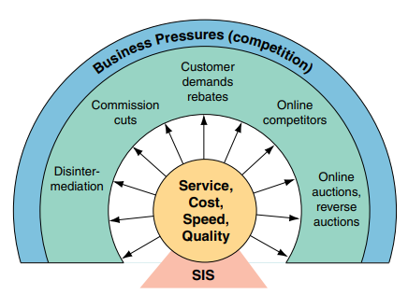
Bertahan Terhadap Tekanan Bisnis dan Persaingan

Slide 7
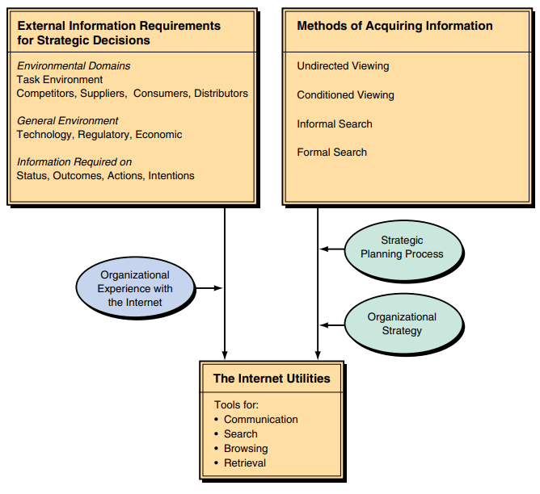
KEUNGGULAN STRATEGIS DAN TEKNOLOGI INFORMASI
Sebuah kerangka kerja
untuk Internet sebagai
sumber informasi untuk pengambilan keputusan strategis.

Slide 8
Internet dapat digunakan untuk membantu perusahaan melakukan intelijen kompetitif dengan mudah, cepat, dan relatif murah dengan cara berikut;
Tinjau situs Web pesaing.
Analisis kelompok diskusi elektronik terkait
Periksa secara publik tersedia dokumen keuangan
Lakukan riset pasar di situs Web Anda sendiri.
Gunakan layanan pengiriman informasi untuk mengumpulkan berita tentang pesaing
Gunakan perusahaan riset korporat
Gali informasi tentang pesaing Anda
Cari tahu berapa “tarif yang berlaku” untuk gaji karyawan
Temukan riwayat kredit perusahaan

Slide 9
02
Strategic Advantage and Information Technology

Slide 10
Porter’s Value Chain Model
Kegiatan yang dilakukan di setiap organisasi manufaktur dapat dibagi menjadi dua bagian: kegiatan utama dan
kegiatan pendukung.
Sumber : (Porter, 1985)

Slide 11
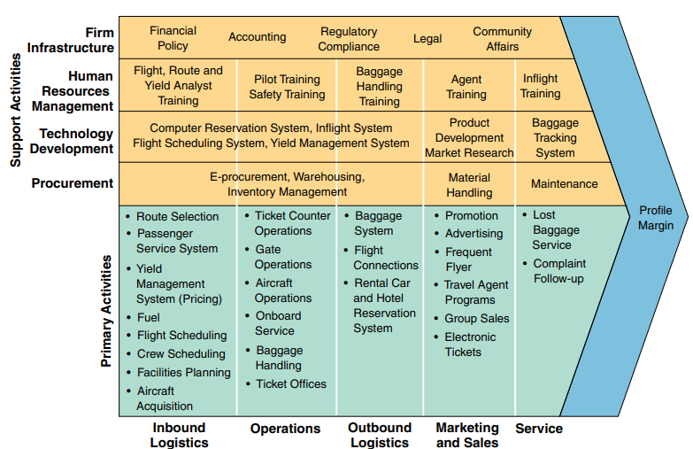

Slide 12
Lima aktivitas utama adalah aktivitas di mana bahan dibeli, diolah menjadi produk, dan dikirim ke pelanggan. Mereka :
Logistik masuk (input)
Operasi (manufaktur dan pengujian)
Logistik keluar (penyimpanan dan distribusi)
Pemasaran dan penjualan
Melayani

Slide 13
Kegiatan primer didukung oleh kegiatan pendukung sebagai berikut :
Infrastruktur perusahaan (akuntansi, keuangan, manajemen)
Manajemen Sumber Daya Manusia
Pengembangan teknologi (Litbang)
Pengadaan

Slide 14
03
Business Process Re-engineering

Slide 15
Business Process Re-engineering
Rekayasa Ulang Proses Bisnis adalah perubahan struktural dan proses dalam suatu organisasi. Dalam proses bisnis
dimensi teknologi rekayasa ulang, dimensi manusia dan dimensi organisasi dapat berubah. Jatuh tempo
Seiring dengan globalisasi dan liberalisasi perdagangan, lingkungan bisnis berubah total.

Slide 16
Business Process Reengineering and Tools
Visualisasi Proses
Proses pemetaan
Manajemen Perubahan
Fokus Pelanggan/Fokus Proses

Slide 17
Implementasi Rekayasa Ulang Proses Bisnis dalam organisasi
Orientasi pelanggan
Memberdayakan Masyarakat
Informasi dan Alat
Pelatihan
Pengurangan Pekerjaan Kertas

Slide 18
Ada 3 jenis rekayasa ulang yang dapat dilakukan:
Inovasi – Six Sigma
Peningkatan - Lean
Penggabungan Ide – Lean Six Sigma

Slide 19
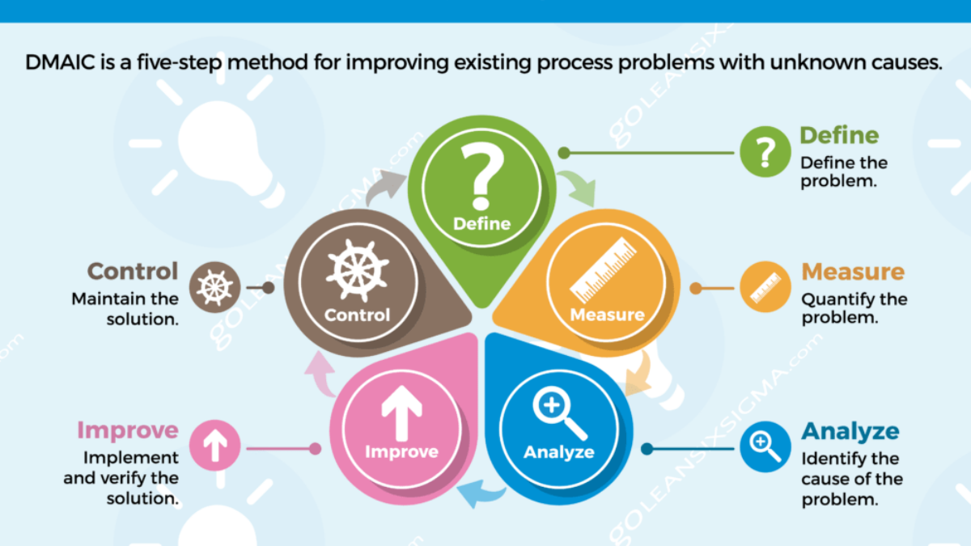
Ada 3 jenis rekayasa ulang yang dapat dilakukan:
Enam Sigma
Inovasi – Enam Sigma
Peningkatan - Ramping
Penggabungan Ide – Lean Six Sigma

Slide 20
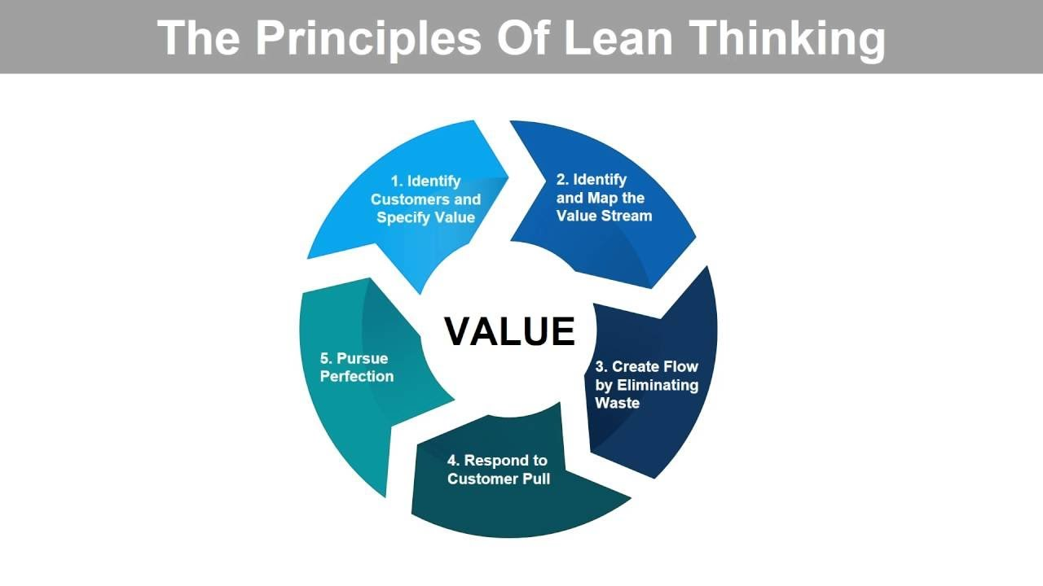
Ada 3 jenis rekayasa ulang yang dapat dilakukan:
Inovasi – Enam Sigma
Peningkatan - Ramping
Penggabungan Ide – Lean Six Sigma

Slide 21
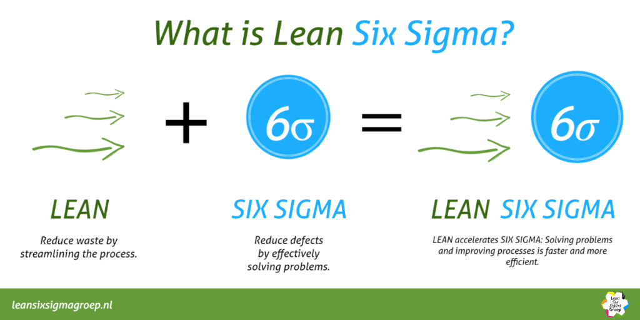
Ada 3 jenis rekayasa ulang yang dapat dilakukan:
Inovasi – Enam Sigma
Peningkatan - Ramping
Penggabungan Ide – Lean Six Sigma

Slide 22
Referensi
Mohsin Altaf, Muhammad Khalil. “Sistem Informasi Strategis: Sumber Keunggulan Kompetitif”. Manajemen Informasi dan Pengetahuan
Leansixsigma.nl

